Slide 1











MASTERCLASS
IA & RH, THE ULTIMATE MEETING
Vincent Prud’Homme
Senior Consultant
People & Organisation
PwC France
Belkacem Laïmouche
Responsable de la Fabrique Digitale
Direction du Numérique
Direction Générale de l’Aviation Civile
Sophie Loellieux
HR project & content manager
LabRH
Camille Souillart
Chef de projet
Hub France IA
Diane Jullien
HR community manager
LabRH
Emmanuelle Blons
Conférencière et Auteure
L’Atelier
G^{al} Perrot
Coordonnateur IA et stratégie de la donnée
Gendarmerie Nationale
Adrien Delamare
Data Scientist
Société Générale
Mardi 6 juin 2023

Slide 2

0
SOMMAIRE
1
0
4
INTRODUCTION
LES CONSEILS
Présentation du LabRH
Par où commencer ?
Présentation du Hub France IA
0
2
0
5
LA TECHNO
LES Q&A
Panorama des technologies au service des enjeux RH
Introduction à l’IA
0
3
LES USE CASES
#1 – Gendarmerie Nationale > Chatbot
#2 – Société Générale > Analyse sémantique
#3 – DGAC > Algorithme de matching
2

Slide 3

0
1
INTRODUCTION
3

Slide 5

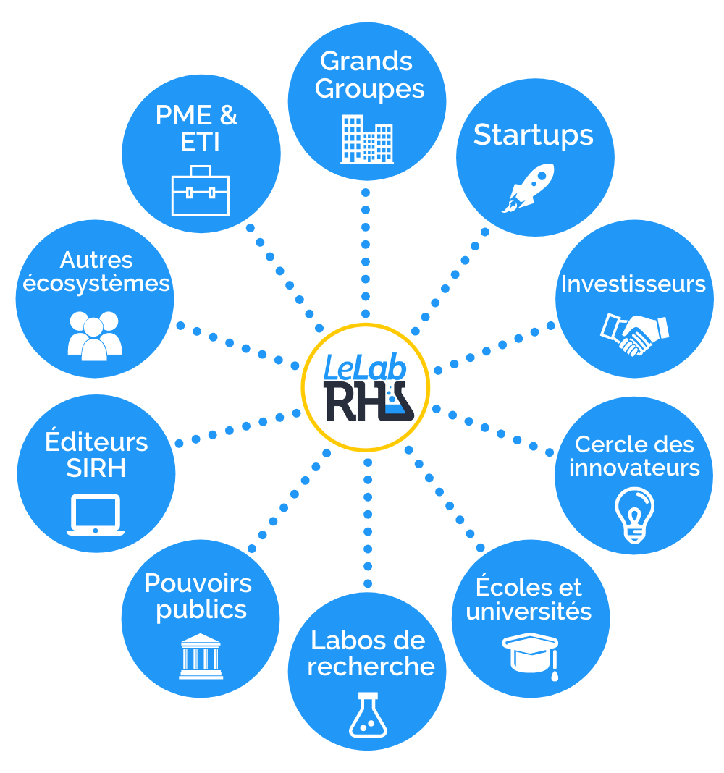

Le Lab RH en bref !
Une
association
loi 1901 à but
non lucratif qui fédère les acteurs
de l’innovation RH

Slide 6

Le Lab RH en chiffres !
315
Startups membres
75
Corporate
Grands Groupes, PME/ETI
+115k Abonnés LinkedIn

Slide 7





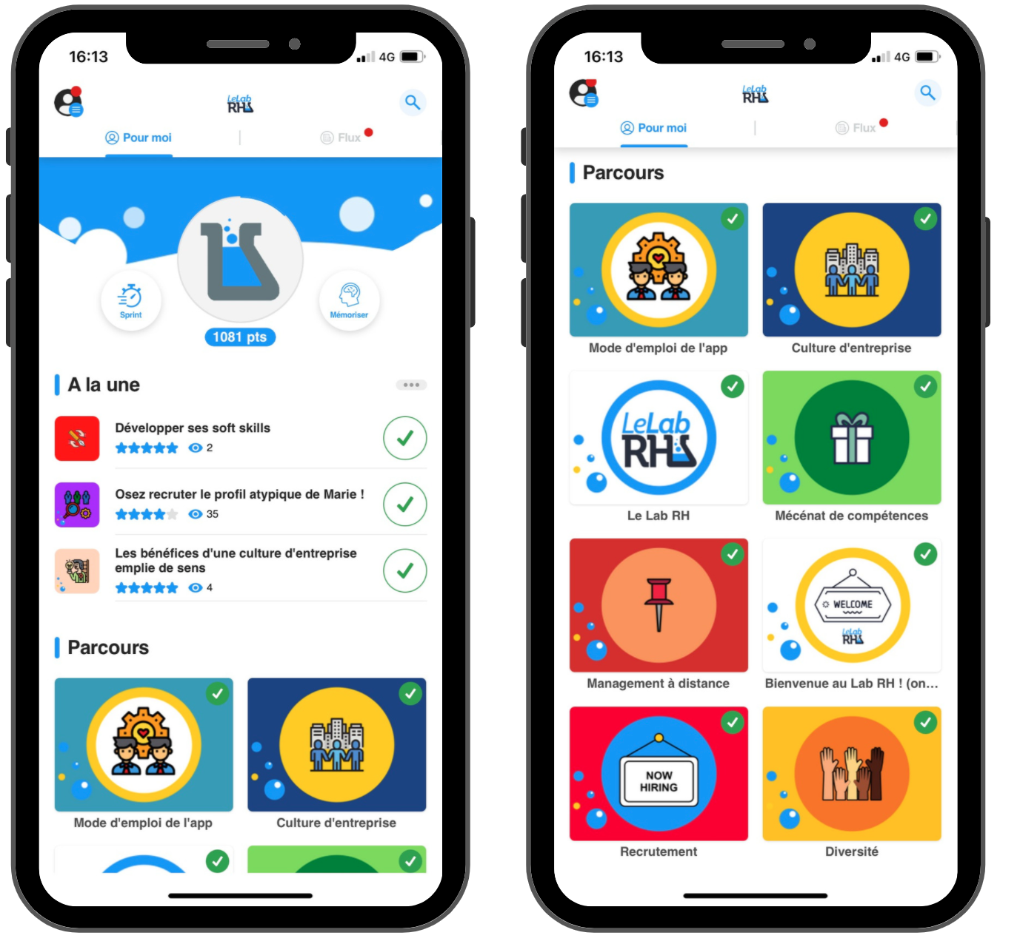
Ce que Le Lab RH propose !
Veille & Publications
Animation de communautés RH et échanges entre pairs
Pitchs & rencontres
de startups
Evénements & Expérience
Appli de micro learning et Plateforme collaborative
Notes:
Dont 76 nouvelles SU

Slide 8



VivaTech : Participez à une Learning Expedition exclusive dédiée à l'IA dans les RH
Inscrivez-vous dès maintenant pour l'une de nos Learnings Expeditions de 1h30
dédiées à l'IA au salon Viva Technology et préparez-vous à un voyage captivant dans le futur de l'intelligence artificielle.
-20% sur votre pass VivaTech avec le code
Jeudi 15 juin
Vendredi 16 juin
LelabRH20
Scannez le QR code

Slide 9


Slide 10


Hub France IA
Association loi 1901 créée en 2017.
Fédératrice de l’écosystème IA français. Notre ambition est de soutenir le développement de l’IA en France et à travers l’Europe.
Le Hub France IA regroupe 120+ membres
et 50+ partenaires
Notre réseau agit pour accélérer l’adoption de l’IA au sein des entreprises et des institutions.

Slide 11

Le Hub France IA agit pour une IA appliquée et souveraine au service de projets opérationnels
En soutenant l’écosystème IA
Cartographier les acteurs
Promouvoir les technologies et les cas pratiques
Mener des actions de fonds de soutien aux startups IA
En s’engageant dans un modèle européen centré sur l’éthique
Renforcer le réseau IA européen
Suivre les réglementations
Accompagner la croissance de l’IA européenne
En participant à l’émergence de nouveaux projets
Faciliter la mise en relation
Cadrer de nouveaux projets et identifier des leviers de financement
Valoriser l’IA opérationnelle
IA & RH, THE ULTIMATE MEETING
06/06/2023 - MASTERCLASS
11

Slide 12

Le Hub France IA regroupe 120+ entreprises et institutions membres
GROUPES DE TRAVAIL
Identifier et progresser sur des problématiques métiers, techniques ou transverses par la mutualisation et le partage d’expériences
EVENEMENTS
Sensibiliser à l’apport de l’IA pour les entreprises tout en participant au rayonnement des écosystèmes IA français et européens
PROJETS
Rejoindre un réseau de partenaires technologiques qualifiés pour co-construire des projets accélérateurs du déploiement de l’IA.
12

Slide 13
Les Groupes de Travail
Réservés aux membres, les Groupes de Travail du Hub France IA sont des lieux de partage et de mutualisation pour produire des livrables concrets.
ENVIRONNEMENT
CYBERSECURITE
ENVIRONNEMENT
ETHIQUE
BANQUE
AUDITABILITE
NORMALISATION
FORMATION
AI ACT
RESSOURCES HUMAINES
TRANSPORTS
LOGISTIQUE
VOIX
LANGAGE
IA GÉNÉRATIVE
CONSTRUCTION
SANTÉ
13

Slide 14

Les événements
Portés par le Hub France IA pour servir ses membres, ces événements visent à sensibiliser les entreprises à l’IA au travers de conférences thématiques, parfois techniques mais toujours à volonté pédagogique. En s’appuyant sur son réseau de partenaires, le Hub France IA participe à l’animation tout au long de l’année des écosystèmes IA français et européen.
Des cycles de conférences
Des ateliers et tables rondes
Des grands rendez-vous européens
La mise en visibilité
Accompagner la croissance des entreprises et de l’écosystème IA passe par une mise en visibilité des membres de l’association. Le Hub France IA agit comme un relai de communication des actions de ses membres et partenaires.
Des newsletters dédiées
Des salons partenaires
Des réseaux nationaux et européens

Slide 15
Le Groupe de Travail RH en quelques chiffres
1 réunion de travail mensuelle
20+ participants grands groupes, startups et universitaires
10+ conférences en ligne
8 épisodes du livre blanc « L’IA pour les RH »
15

Slide 16
0
2
LA TECHNO
16

Slide 17


Panorama des technologies au service des enjeux RH
Introduction à l’IA
IA & RH, THE ULTIMATE MEETING
06/06/2023 - MASTERCLASS
Notes:
Cas d’usages concrets R&C / EIS
1. Rappel du périmètre de l'exp Collab (page 7 et 8))
2. Notre vision des grands enjeux (2 - à revoir pas clair)
3. Un développement de solutions technologiques (pas CB Insights à reprendre)
4. Un focus sur 2 tendances technos - Web 3 et IA
4.1 Le Web 3 - rappel ce que c'est (page 4 - un peu court probablement)
4.2 Les cas d'usage (page 10)
4.3 I.A. ?

Slide 18
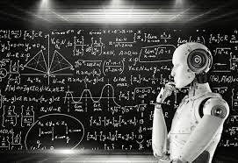





La technologie est un essentiel pour résoudre les répondre aux enjeux des entreprises liés au capital humain
Intelligence artificielle
Technologies immersives
Blockchain
Big data
Cloud
computing
Technologie mobile
IA & RH, THE ULTIMATE MEETING
06/06/2023 - MASTERCLASS

Slide 19
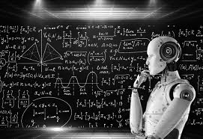



Panorama des principales technologies
Web3
Intelligence artificielle
Technologies immersives
Blockchain
Big data
Cloud
computing
Technologie mobile
IA & RH, THE ULTIMATE MEETING
06/06/2023 - MASTERCLASS

Slide 20
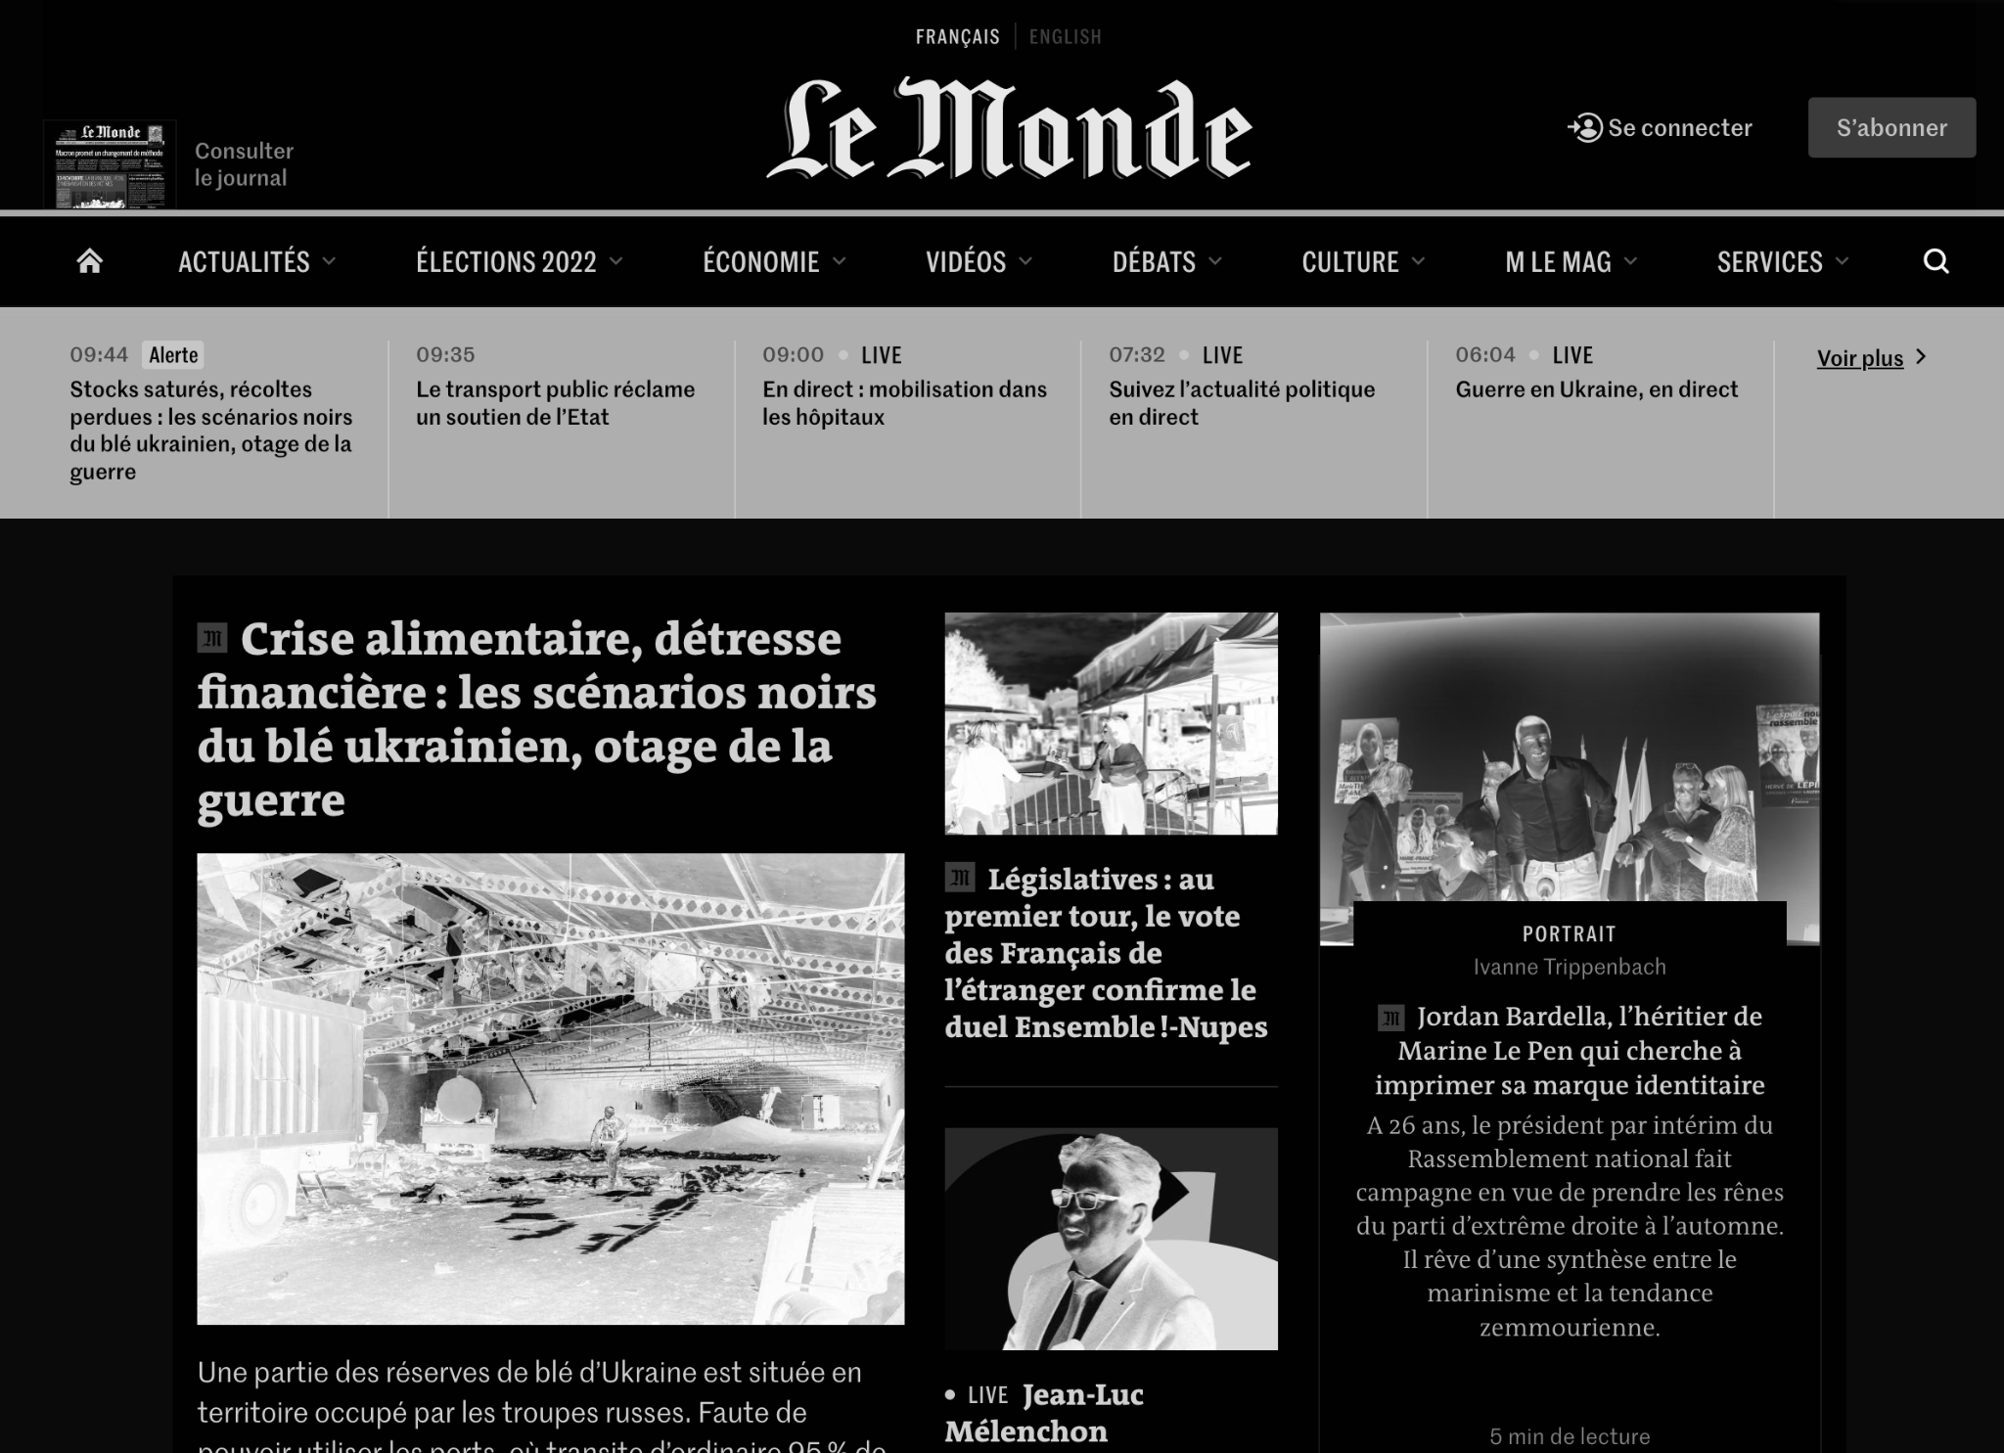

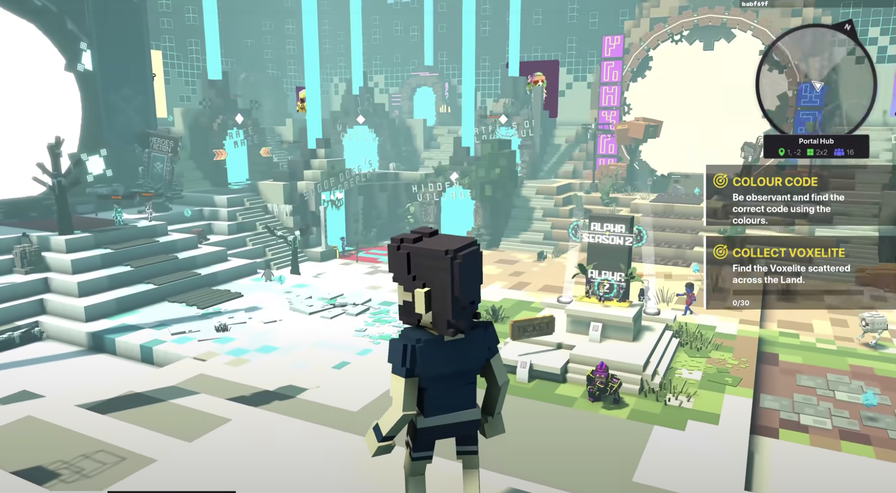

Web3 rassemble ces nouvelles technologies : plus décentralisées, plus transparentes et plus inclusives pour les personnes et les organisations.
web 1.0
web 2.0
web 3.0
Intéragir
Lire
Lire, écrire
Lire, écrire, s'approprier, décider
Moyen
Contenu statique
Contenu interactif
Contenu décentralisé (Cryptoassets, NFT, Metaverse)
Organisation
Entreprise privée
Plateformes
Réseaux
Infrastructure / tech
Appareils personnels et ordinateurs
Cloud
Blockchain, cloud, metaverse
Exemples
IA & RH, THE ULTIMATE MEETING
06/06/2023 - MASTERCLASS

Slide 21
Panorama des principales technologies
Focus du jour
Intelligence artificielle
Technologies immersives
Blockchain
Big data
Cloud
computing
Technologie mobile
IA & RH, THE ULTIMATE MEETING
06/06/2023 - MASTERCLASS

Slide 22

Introduction à l’Intelligence Artificielle
Une branche de l'informatique qui se concentre sur la création de machines capables d'imiter ou de simuler l'intelligence humaine.
Intelligence Artificielle Faible
Conçue pour exécuter des tâches spécifiques de manière intelligente.
Intelligence Artificielle Forte
Vise à reproduire l'intelligence humaine à un niveau comparable, voire supérieur.
Performer une seule tâche ou un ensemble restreint de tâches pré-définies
Ne possède pas la capacité d'appliquer ses connaissances à des domaines différents
Effectuer une grande variété de tâches intellectuelles, apprendre de nouvelles compétences
Adapter son comportement en fonction des situations
Données
Modèles statistiques
Algorithmes
IA & RH, THE ULTIMATE MEETING
06/06/2023 - MASTERCLASS

Slide 23
Quelques exemples de l’Intelligence Artificielle faible
Systèmes de recommandation : Ces systèmes analysent les préférences et les comportements d'un utilisateur pour lui recommander des produits, des services ou des contenus pertinents.
Reconnaissance vocale : Les systèmes de reconnaissance vocale transforment les paroles en texte écrit.
Vision par ordinateur : Cette branche de l'IA permet aux machines d'analyser, d'interpréter et de comprendre les images ou les vidéos.
Traitement du langage naturel (NLP) : Le NLP se concentre sur la compréhension et la génération du langage humain.
Jeux : L'IA est souvent utilisée pour créer des agents virtuels capables de jouer à des jeux comme les échecs, le go, les jeux vidéo, etc.
Intelligence Artificielle Faible
Performer une seule tâche ou un ensemble restreint de tâches pré-définies
Ne possède pas la capacité d'appliquer ses connaissances à des domaines différents
IA & RH, THE ULTIMATE MEETING
06/06/2023 - MASTERCLASS

Slide 24
Quelques caractéristiques de l’Intelligence Artificielle forte
Capacité d'apprentissage généralisé : Elle apprend de manière autonome dans différents domaines. Elle peut acquérir des connaissances, comprendre de nouvelles situations et s'adapter à des scénarios inconnus.
Résolution de problèmes complexes : Elle comprend les relations causales, effectue des analyses abstraites et prend des décisions en se basant sur des informations incomplètes ou incertaines.
Compréhension du langage naturel avancée : Elle est capable de tenir des conversations significatives, de comprendre les nuances du langage et d'interagir de manière fluide avec les humains.
Perception sensorielle avancée : Elle perçoit et comprend le monde de manière similaire aux êtres humains.
Conscience de soi et expérience subjective : Elle a une expérience subjective de son environnement et de ses actions.
Intelligence Artificielle Forte
Effectuer une grande variété de tâches intellectuelles, apprendre de nouvelles compétences
Adapter son comportement en fonction des situations
IA & RH, THE ULTIMATE MEETING
06/06/2023 - MASTERCLASS

Slide 25
Conçue pour être plus performante, l’Intelligence Artificielle forte se heurte à des considérations éthiques et philosophiques
Points d’attention
Elle reste un objectif ambitieux et n'a pas encore été complètement réalisée.
La plupart des développements actuels de l'IA se situent plutôt dans le domaine de l'IA faible, avec des applications spécifiques et des systèmes spécialisés.
L'IA forte soulève des questions éthiques et philosophiques complexes liées à l'autonomie, à la responsabilité et aux limites de la création d'une intelligence supérieure à celle de l'homme.
Intelligence Artificielle Forte
Effectuer une grande variété de tâches intellectuelles, apprendre de nouvelles compétences
Adapter son comportement en fonction des situations
IA & RH, THE ULTIMATE MEETING
06/06/2023 - MASTERCLASS

Slide 26
Qu’est-ce que l’IA générative ?
L'IA générative est un sous-ensemble de Deep Learning qui implique la formation d'un modèle pour générer de nouvelles données similaires aux données de formation qui lui ont été fournies. Ce type d'IA peut être utilisé pour créer de l'art, de la musique, du texte et même des mondes virtuels entiers, entre autres applications.
Artificial Intelligence
Intelligence Artificielle
Domaine de l'informatique qui cherche à créer des machines intelligentes capables de reproduire ou de dépasser l'intelligence humaine
Machine Learning
Machine Learning
Sous-ensemble d'IA qui permet aux machines d'apprendre à partir des données existantes et d'améliorer ces données pour prendre des décisions ou des prédictions
Deep Learning
Deep Learning
Technique d'apprentissage automatique dans laquelle des couches de réseaux de neurones sont utilisées pour traiter des données et prendre des décisions
Generative AI
Generative AI
Capacité de création de nouveau contenu écrit, visuel et auditif à partir d'instructions données (“prompts”) ou de données existantes
IA & RH, THE ULTIMATE MEETING
06/06/2023 - MASTERCLASS

Slide 27
Augmented Workforce :
La technologie au service de l'expérience collaborateur
IA & RH, THE ULTIMATE MEETING
06/06/2023 - MASTERCLASS
Notes:
Cas d’usages concrets R&C / EIS
1. Rappel du périmètre de l'exp Collab (page 7 et 8))
2. Notre vision des grands enjeux (2 - à revoir pas clair)
3. Un développement de solutions technologiques (pas CB Insights à reprendre)
4. Un focus sur 2 tendances technos - Web 3 et IA
4.1 Le Web 3 - rappel ce que c'est (page 4 - un peu court probablement)
4.2 Les cas d'usage (page 10)
4.3 I.A. ?

Slide 28






Le collaborateur traverse des moments clés tout au long de sa vie dans l’entreprise
Travailler
Explorer de nouvelles méthodes de travail
Utiliser des outils
Repenser la façon dont vous communiquez
Choisissez et gérez vos projets
Développer ses compétence
Réaliser des formations internes
Réaliser des formations externes
Former et être formé par d'autres employés
Partir
Négocier son départ
Célébrer
Être accompagné en cas de départ à la retraite
Rejoindre
Découvrir la marque
Passer par le processus de recrutement
Être embarqué
S'intégrer
Evoluer
Participer à des campagnes d'évaluation
Demander la mobilité
Améliorer votre rémunération
Vivre ensemble
Partager les valeurs au quotidien
Partager des moments forts en équipe
IA & RH, THE ULTIMATE MEETING
06/06/2023 - MASTERCLASS

Slide 29
0
3
LES USE CASES
29

Slide 30


USE CASE #1
Chatbot RH et gestion des carrières
G^{al} Perrot
Coordonnateur IA et stratégie de la donnée
Gendarmerie Nationale

Slide 31


USE CASE #2
Analyse sémantique par traitement du langage naturel
Adrien Delamare
Data Scientist
Société Générale

Slide 32

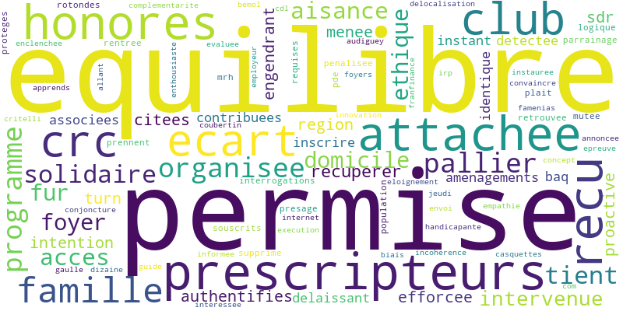
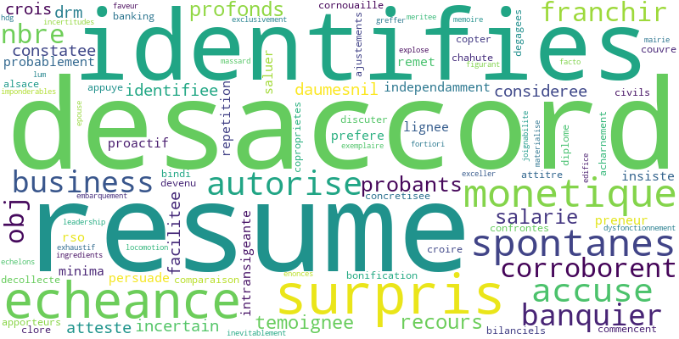
Analyse des biais dans les évaluations
Les entretiens d’évaluations contiennent une grande quantité de textes qui n’ont jamais été analysés à grande échelle. En utilisant des algorithmes de NLP open-source reconfigurés sur mesure, il est possible d’interpréter massivement les verbatim d’évaluation et à moindre coût
CONTEXTE
Le Data Lab RH permet d’utiliser des algorithmes syntaxiques pour analyser des différences dans la manière d’évaluer selon le genre. On peut également croiser les données pour quantifier les biais selon d’autres axes.
Mots stéréotypés féminin
ANALYSE
De fortes disparités existent dans les verbatims d’évaluation, surtout au niveau du verbatim de l’évalué (voir exemple). On observe des différences dans la manière de noter selon les business unit, la classification hiérarchique, le genre, le pays.
Résultat
Mots stéréotypés masculins
32

Slide 33
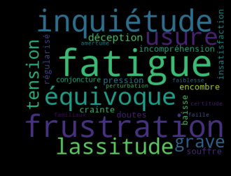
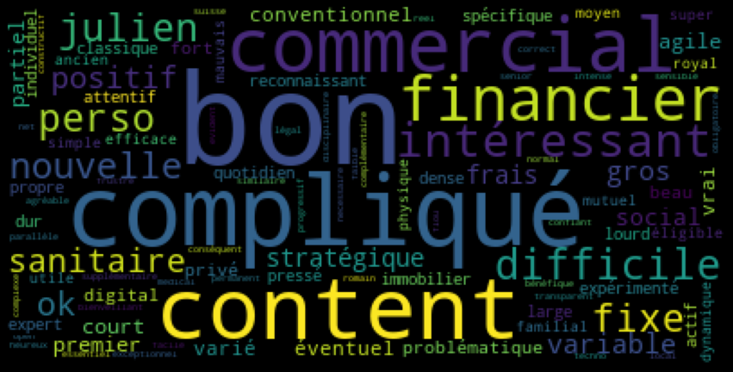
Suivi de l’état d’esprit des collaborateurs
Le langage propre à la Société Générale a trop de spécificités qui rendent impossible son interprétation par des IA entraînés sur des textes littéraires, ce qui rend souvent difficile l’utilisation d’IA open-source dans le contexte RH de la Société Générale.
CONTEXTE
Réalisation d’un modèle d’IA spécifique Société Générale, entraîné sur les données historiques de d’entretiens RH et d’entretien d’évaluations la documentation normative, les réponses aux enquêtes : le volume du corpus est équivalent à 2000 romans.
Nouvelles tendances
ANALYSE
Capacité de suivre de l’état d’esprit collaborateur, de surveiller les nouvelles tendances, d’analyser des associations de pensée, de traduire des données textuelles en données structurées
Associations de mots
Résultat
33
Suivi de thèmes

Slide 34
Projet What’s on your mind
Analyse de thématique : « Crise »
L’analyse de la thématique de la crise permet de démontrer la pertinence de la démarche.
34

Slide 35

USE CASE #3
Algorithme de matching candidat / poste
Belkacem Laïmouche
Responsable de la Fabrique Digitale
Direction du Numérique
Direction Générale de l’Aviation Civile

Slide 36
Contexte
L’IA au service de notre transformation digitale
L’IA est un pilier de la transformation numérique qui permet d’automatiser certaines tâches et de gagner sur certains points :
Réduction du risque d’erreur
Gain de productivité sur des tâches à faible valeur ajoutée (diminution du temps de recherche, d’analyse de l’information)
L’IA peut impacter l’organisation et l’humain :
Processus métiers, sécurité
Expérience collaborateur, relation « éthique-confiance », etc.
36

Slide 37
b) Une législation commune et un cadre légal à l’IA au niveau européen
La législation sur l’intelligence artificielle (AI Act) est une proposition de règlement européen déposée le 21 avril 2021 par la Commission européenne qui a pour but d’introduire une législation commune et un cadre légal à l’intelligence artificielle.
Classification des applications de l’intelligence artificielle par risque
Interdiction de certains types d’applications (ex : applications qui manipuleraient les personnes de façon subliminale).
Focus sur les systèmes à risque élevé - Obligations pour les fournisseurs, distributeurs et les utilisateurs
37

Slide 38
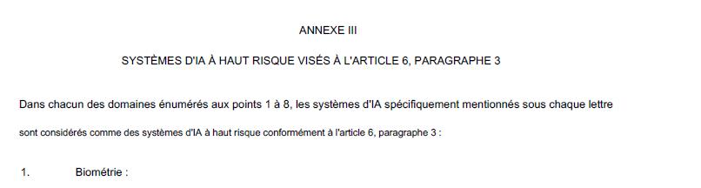
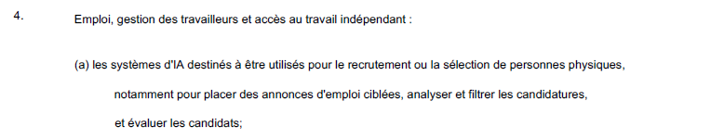
L’AI Act fixe des obligations pour les utilisateurs de systèmes à risque élevé
Exemples d’obligations pour les utilisateurs :
S’assurer de la pertinence des données entrées dans le système
Arrêter l'utilisation du système s'il est considéré comme présentant des risques pour la santé, la sécurité, pour la protection des droits fondamentaux, ou en cas d'incident grave ou de dysfonctionnement
Devoir utiliser et surveiller les systèmes en suivant les instructions d'utilisation accompagnant les systèmes
………….
………….
38

Slide 39


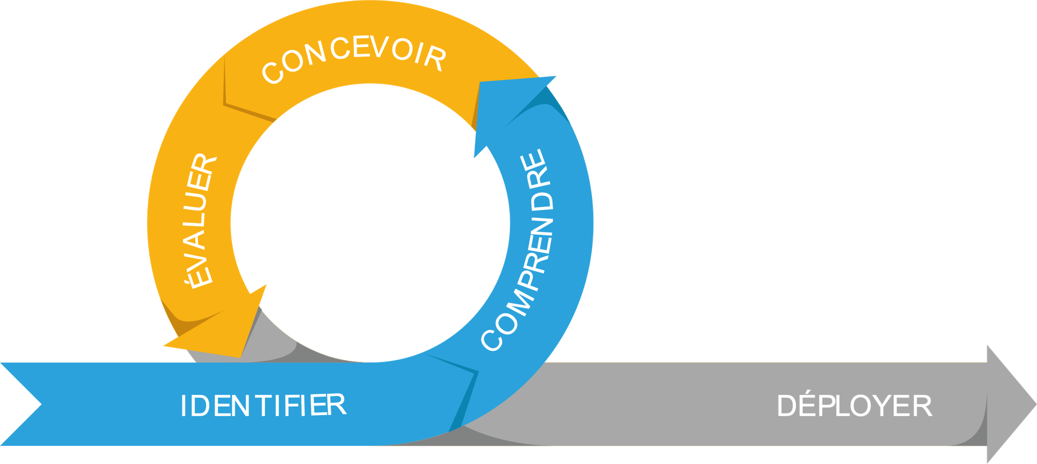

Une approche expérimentale centrée sur l’humain, pour explorer et développer des algorithmes d’IA
Co-construction
Prototypage
Focus groups
Brainstorming
Tests A/B
3
Avec les bonnes expertises des agents
Focus
groups
Entretiens
individuels
Benchmark
…
Essais randomisés contrôlés
Entretiens individuels
Vérifier l’impact et la faisabilité auprès des agents
4
2
La problématique, les enjeux de terrain, les points de blocage, les atouts existants.
1
Identifier les priorités en fonction de celles des agents
39

Slide 40
Exemple d’un use case à base d’IA :
« Le scoring automatique de Cv »
Contexte :
Le recrutement : une étape chronophage pour les RH :
Une pléthore de candidats (différents profils, …)
Documents de candidature personnalisés
Des logiciels existent mais très peu d’informations sur le fonctionnement des algorithmes et leur limite.
3 grands objectifs :
Améliorer l’efficacité du processus de recrutement
Objectivité et réduction des biais
Soutenir les décisions des RH et des managers
40

Slide 41
Le scoring automatique de Cv
5 solutions testées :
Résultats parfois biaisés en fonction du format des CV (chronologique, thématique, fonctionnel par compétences, mixte, etc.)
Difficultés avec les « faux CV »
Limites pour mettre en exergue des compétences sur la base d’une analyse globale du CV (complémentarité des expériences, des centres d’intérêt, etc.)
Processus RH à adapter
41

Slide 42
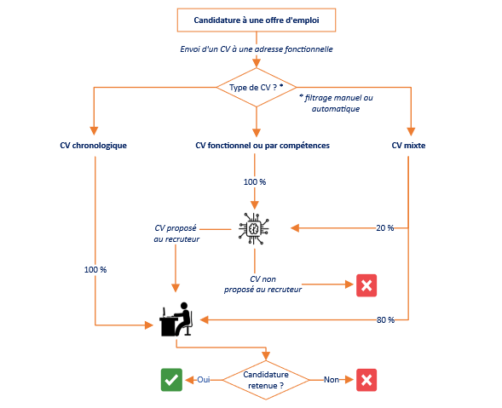
Le scoring automatique de Cv
Une démarche méthodologique en 4 étapes :
Analyser l’existant
Identifier les besoins fonctionnels des RH/managers
Développer une doctrine d’utilisation des logiciels de scoring de CV.
Développer un POC
Processus de scoring des CV
42

Slide 43
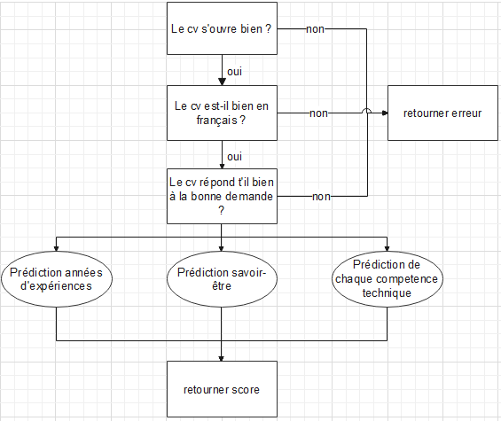
Etapes du projet
Collecte des données : Récupérer des cv pour créer une base de données
Définition des variables: Choix des compétences à rechercher (années d’expérience, soft skills…)
Choix de l’algorithme: Quel type de modèle donne les meilleurs résultats ?
Entraînement des modèles
Déploiement : Intégrer le modèle une interface web
43

Slide 44
Précisions du modèle d’IA
Exemples de métriques
Type de demande : trouver la nature de la demande ( cdd/cdi , stage, alternance) , précision : 0,82
Années d’expérience : trouver le nombre d’années d’expérience à partir du cv, précision : +11 ans
Savoir-être: trouver les savoir-être présents dans le cv (et la lettre de motivation*), précision : 0,5
Savoir-faire: être capable de détecter des compétences techniques. Il existe un modèle pour chaque compétence, leur précision est comprise entre 0,8 et 0,95.
44

Slide 45
Test pour le recrutement d’un assistant commercial
Cdi
Deux ans d’expérience requis.
Savoir-être : Avoir du sens critique et l’esprit d’équipe.
Savoir-faire : Savoir facturer/faire un devis; Gestion des stocks et Maitrise du Pack Office
Résultats :
25 candidatures analysées : notes attribuées oscillent entre 2 et 8/10, 3 CVs retenus (notes > 7/10).
La reconnaissance du type de demande fonctionne très bien
Le modèle qui détecte les années d’expérience n’est pas concluant.
Le modèle pour la reconnaissance des compétences humaines présente quelques défauts mais fournit des résultats encourageants.
La détection des compétences techniques semble être au point.
45

Slide 46
Conclusions
Une phase expérimentale riche d’enseignements qui permet de préciser rigoureusement les besoins des utilisateurs finaux et de définir une doctrine d’emploi ad hoc
L’IA est un outil d’aide à la décision qui doit rester au service de l’humain
L’IA ne peut pas se substituer à l’intelligence émotionnelle du recruteur
Cette technologie ne doit pas remplacer les interactions humaines entre RH, managers et collaborateurs
Connaissance minimum requise en matière d’IA pour bien définir son besoin, le traduire d’un point de vue technique et jouer un rôle dans l’administration de la base de données d’apprentissage
46

Slide 47
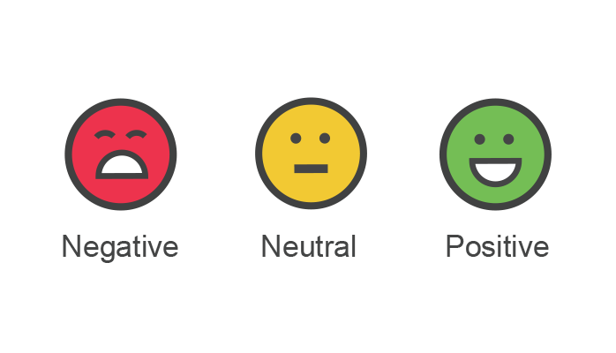

Perspectives
Analyse automatique des lettres de motivation
Objectif : qualifier « l’état d’esprit » d’un candidat
Évoquer une expérience positive dans un contexte difficile : forte capacité d’adaptation en période de crise, savoir générer son stress, savoir concilier des enjeux contradictoires, etc. Comment l’algorithme interprète la situation ?
Idem pour un candidat qui met en exergue un « travail réalisé en autonomie ». Comment l’algorithme interprète la situation ?
47

Slide 48
0
4
LES CONSEILS
Par où commencer ?
48

Slide 49





Que faire au niveau de la DRH ?
PARTIE 4
Se lancer sans plus attendre !
ACCULTURER ET FORMER VOS EQUIPES RH & CO
Mise en place d’un point de contact RH / DSI
Veille technologique, Benchmark...
TRAVAILLER SUR VOS DONNEES
Accès
Cleaning
Transverses
HR Data Officer
ENGAGER LE DIALOGUE AVEC LES PARTENAIRES SOCIAUX
Impliquer les partenaires sociaux en amont sur la réflexion au sujet de l’IA.
METTRE SOUS CONTROLE LE RECRUTEMENT DE TALENTS IA
Data scientist, Deep Learning experts, Data Protection officers, Profils Sciences Sociales Informatiques ( Computational Social Science)
DEBUTER UNE ANALYSE D’IMPACTS
Sur les emplois, compétences, temps de travail
Ajuster le chantier GEPP si nécessaire
Anticiper les efforts de formation (reskilling) – en s’appuyant sur un écosystème
DEMARRER DANS SON PREMIER CHANTIER IA
Définir sa feuille de route, lancer un premier pilote
49
Source : L’IA au Coeur de l’entreprise, une alliée pour votre stratégie RH – Emmanuelle Blons – ems Editions

Slide 50
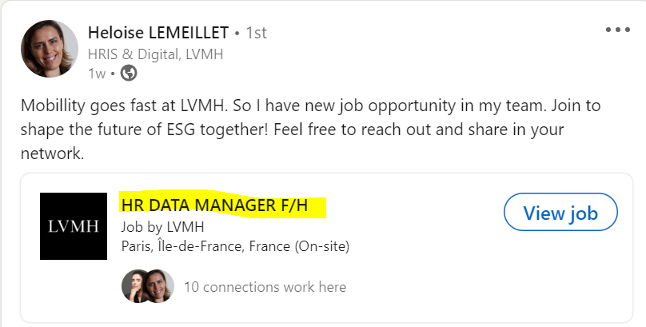
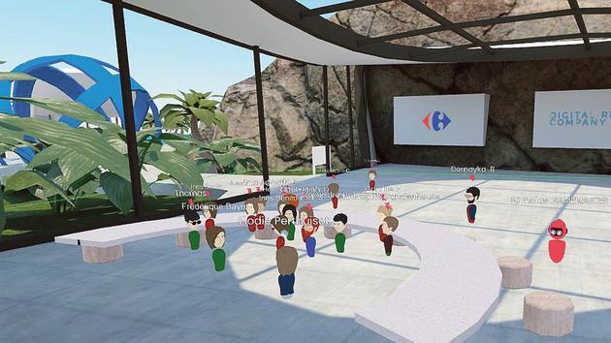
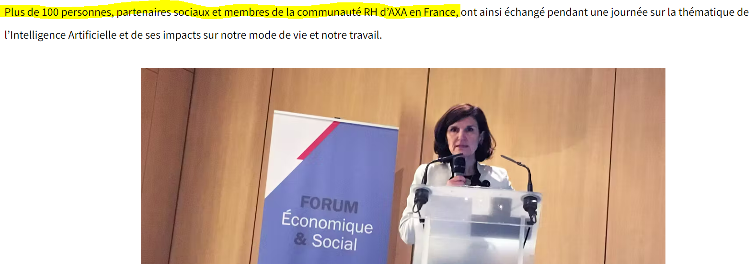
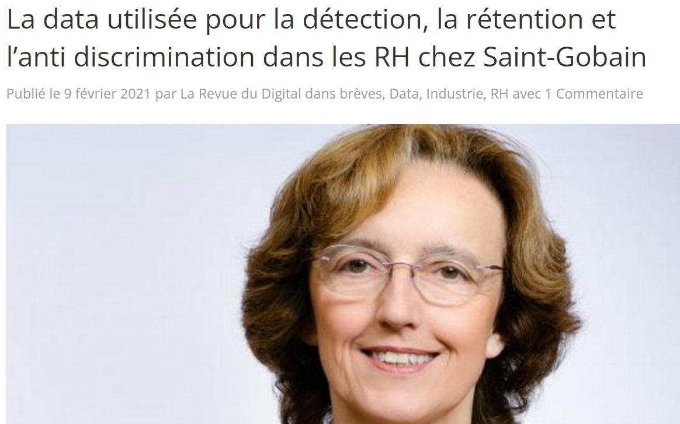
Que faire au niveau de la DRH ?
PARTIE 4
Et dans la ‘Vraie Vie’ ?
LVMH :DATA / RECRUTEMENT DE TALENTS IA
Source : LinkedIn
CARREFOUR : Recrutement dans le metavers, Profils Data Scientist
Source : Carrefour
AXA : ACCULTURATION ET DIALOGUE SOCIAL (2018)
Source : https://axalive.fr/article/Forum-Economique-Social-Enjeux-Intelligence-artificielle
SAINT-GOBAIN: Rétention des talents
Source : https://www.larevuedudigital.com/la-data-utilisee-pour-la-detection-la-retention-et-lanti-discrimination-dans-les-rh-chez-saint-gobain/
50

Slide 51

Démarrer son premier projet d’IA : ‘learning by doing’
Définir sa stratégie et sa feuille de route
Choix du process RH ( versus ROI / pain point ..)
Data
Make or buy ?
Pilote / Déploiement
Conduite du changement

Slide 52

PARTIE 4
Soyez sceptiques….
ETHIQUE / BIAIS
LES POINTS D’ATTENTION
Ex Travailleurs du clic, données biaisées.
Charte Ethique, comité déontologique
TRANSPARENCE
Exigez des explications de votre fournisseur en cas de ‘briques’ IA ‘toutes faites’. Testez, challengez !
AI WASHING
Approche Marketing pour avoir des financements ou « gagner du temps ».
LEARNING CURVE
Votre IA apprend. Elle n’est pas à maturité dès le premier jour.
IMPACT ENVIRONNEMENTAL
Le digital produit 3.5% des gaz à effet de serre.
CONDUITE DU CHANGEMENT
Travailler avec une IA demande de la confiance et cela se construit.

Slide 53
Que faire au niveau de la DRH ?
PARTIE 4
Des pistes pour se former et s’informer
Le Lab RH
Hub France IA – GT RH & Co
Tomorrow Theory
ANDRH
Parlons RH
Unow
CNAM – MOOC IA pour tous

Slide 54
0
5
Q&A
54

Slide 55
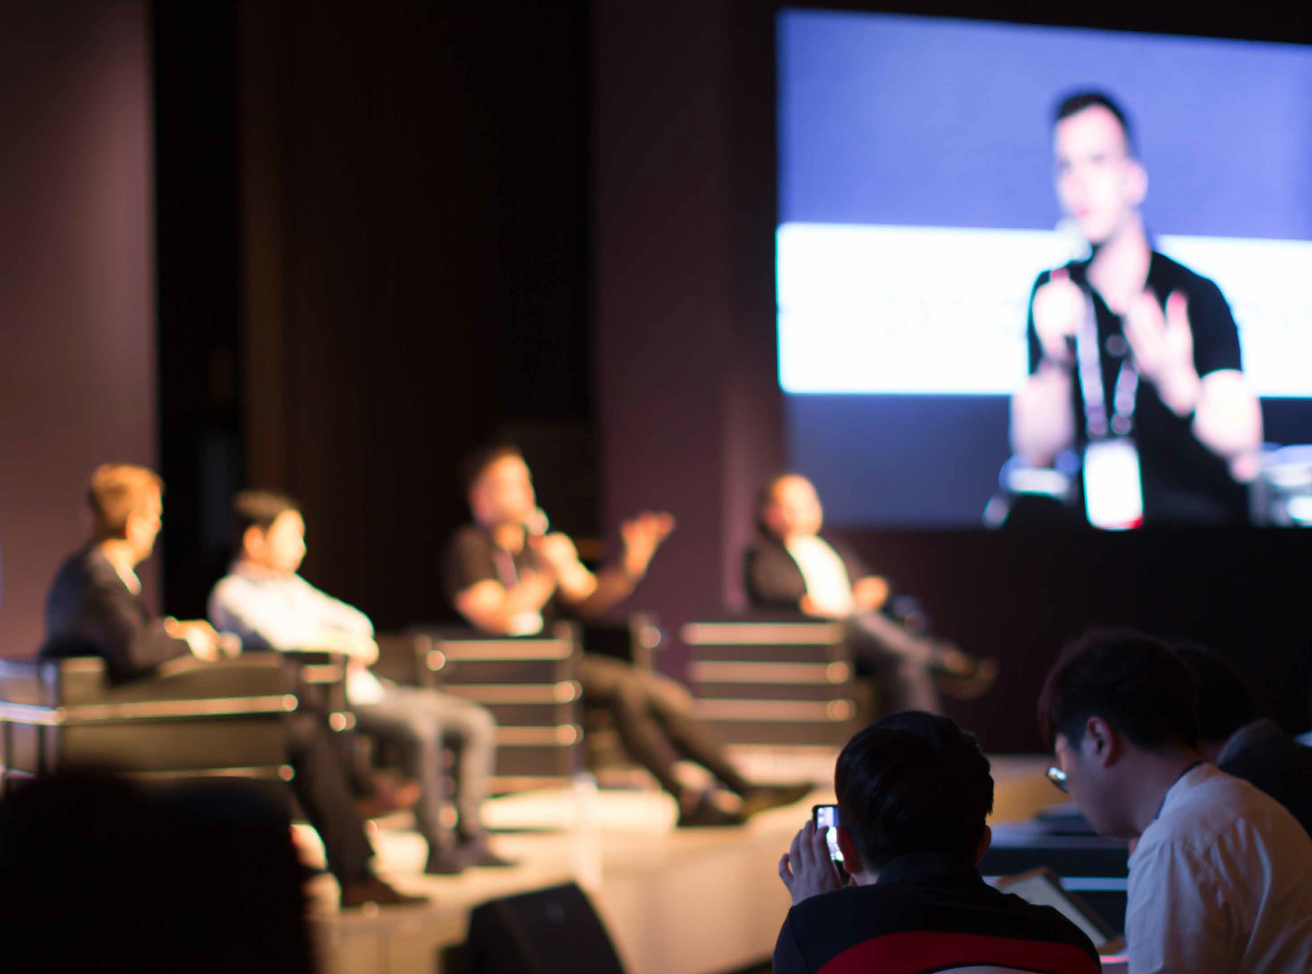


MERCI
Jeudi 15 juin
Vendredi 16 juin
-20%
sur votre pass VivaTech
avec le code
LelabRH20

